Slide 1

SISTEMAS DE CONTROL y AUTOMATIZACIÓN
Profesor: Fernando Botterón
Ingeniería en Computación
Facultad de Ingeniería - U.Na.M

Slide 2
Temas de la Unidad 1
Determinación Experimental de Funciones de Transferencia.
Modelado de Procesos de primer y segundo orden:
    Respuesta al escalón
    Respuesta en frecuencia
Estimación de parámetros de funciones de transferencia conocidas: Motor CC con excitación independiente.
Obtención experimental de la F.T del motor CC en base a ensayos.

Slide 3
Modelación Experimental de Procesos
Para modelar y diseñar G_{c}(s) es necesario conocer la dinámica del proceso representada por G_{p}(s)
Modelar o Identificar a lazo abierto
Señales más usadas dominio del tiempo y de la frecuencia
Solo Sistemas SISO y
Lineales
Registrar señales de entrada y de salida

Slide 4
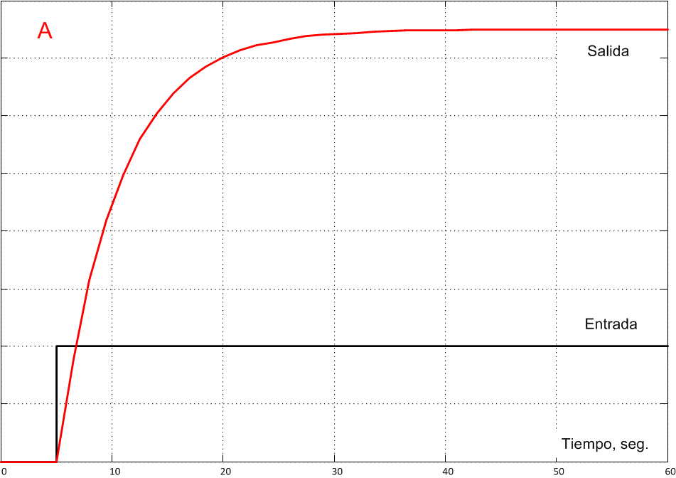
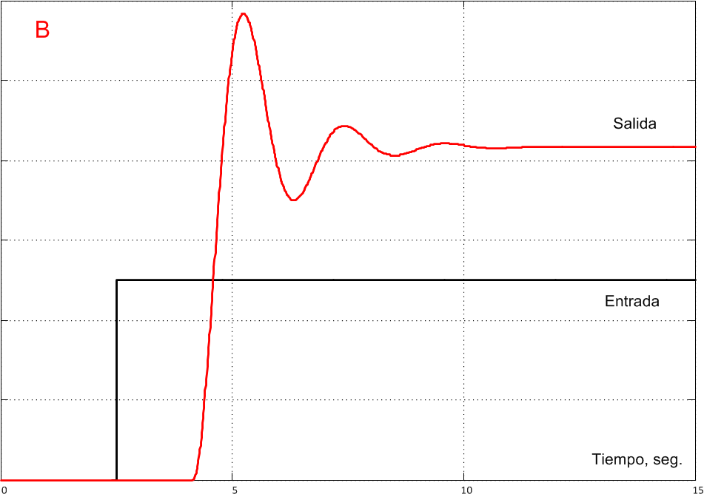
Modelación Experimental de Procesos
Usando una Entrada en Escalón pueden identificarse las principales características dinámicas de un proceso:
Estabilidad;
Tiempo de respuesta;
Atraso de transporte;
Polos poco amortiguados;
Error en régimen permanente.
ESTABLE
ESTABLE
PRIMER ORDEN
OSCILATORIO
SEGUNDO ORDEN O MAYOR
Respuestas al Escalón

Slide 5
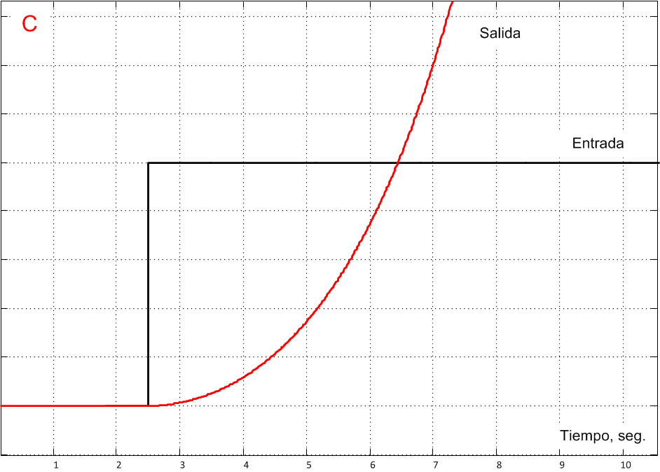
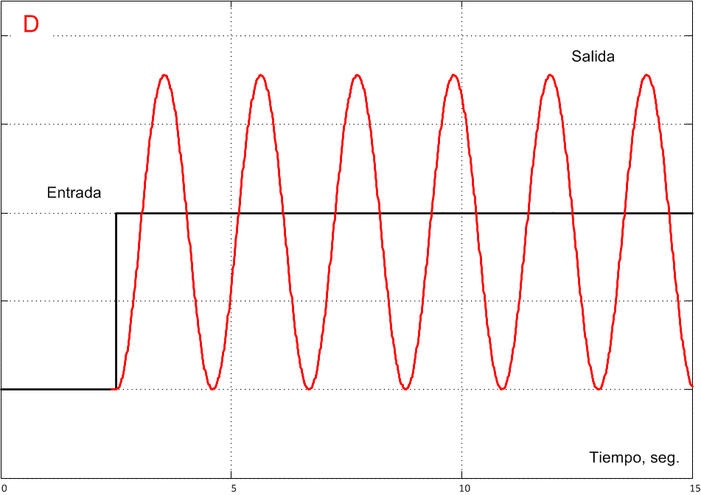
Modelación Experimental de Procesos
Respuestas al Escalón
INESTABLE
OSCILATORIO

Slide 6
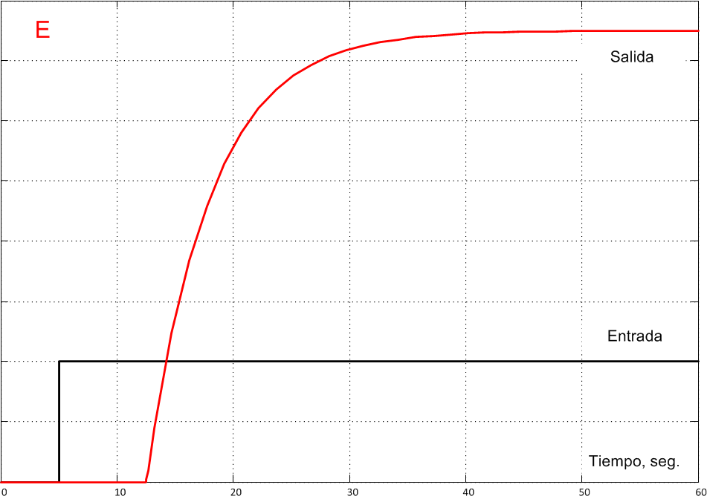
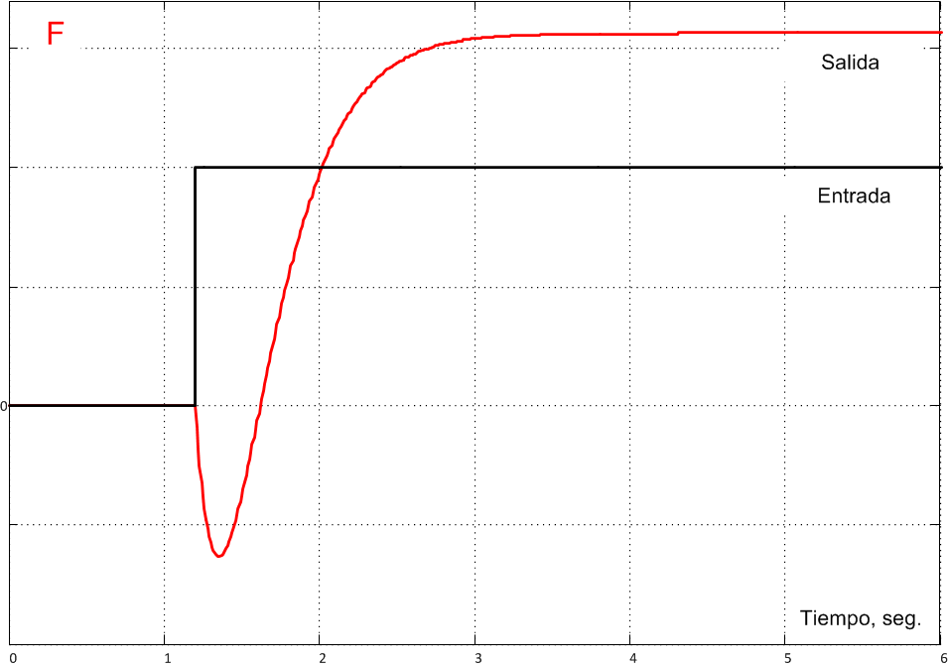
Modelación Experimental de Procesos
Respuestas al Escalón
ESTABLE
Con Atraso de Transporte
ESTABLE
FASE NO MINIMA
Primer Orden
El sistema debe ser SISO y Lineal:
Para los casos de modelación en el dominio del tiempo:
Si el sistema es lineal, la forma de la respuesta de salida del proceso, no debe depender de la amplitud de la señal de entrada al mismo.

Slide 7
Modelación Experimental de Procesos
Respuesta en el dominio de la Frecuencia
El sistema debe ser SISO, Lineal y además Estable.
La respuesta en frecuencia de un Sistema Inestable, no puede ser medida.

Slide 8
Funciones de Transferencia Típicas
Primer orden más atraso de transporte
Polo doble más atraso de transporte
Segundo orden sobre-amortiguado más atraso de transporte
Segundo orden sub-amortiguado más atraso de transporte

Slide 9
Modelación de Procesos de Primer Orden
Primer orden más atraso de transporte
Parámetros a determinar: K_{p}, τ y θ
Ziegler y Nichols, 1942;
Sundaresan y Krishnaswamy, 1977;
Nishikawa, 1984;
Smith, 1985;
Hägglund, 1991;
Stark, 1984; Mollenkamp, 1988; Seborg, 1989; Dorf y Bishop, 1995; Jahanmiri-Fallahi, 1997.

Slide 10
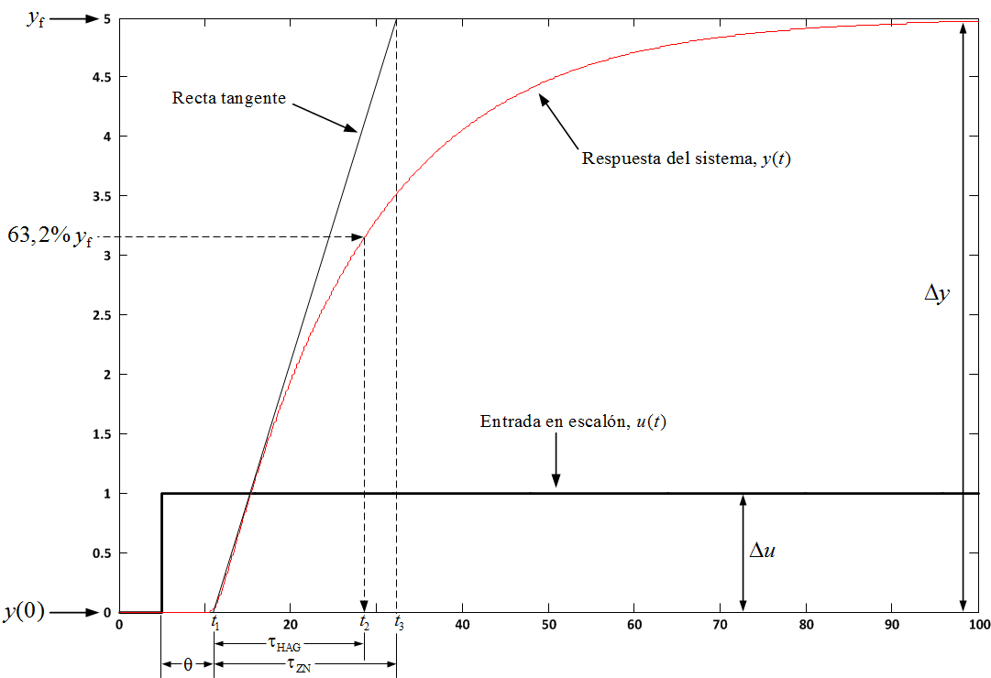
Modelación de Procesos de Primer Orden
Métodos de Ziegler-Nichols y de Hägglund
Parámetros a estimar: K_{p}, τ y θ

Slide 11
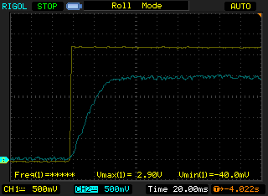
Modelación de Procesos de Primer Orden
Métodos de Ziegler-Nichols y de Hägglund: Inconvenientes
Ruido en la señal

Slide 12
Modelación de Procesos de Primer Orden
Método de Smith
Parámetros a estimar: K_{p}, τ y θ

Slide 13
Modelación de Procesos de Primer Orden
Método de Sundaresan y Krishnaswamy
Parámetros a estimar: K_{p}, τ y θ
Notes:
13

Slide 14
Modelación de Procesos de Primer Orden
Notes:
14

Slide 15
Modelación de Procesos de Segundo Orden
Parámetros a estimar: ξ y ω_{n}
Notes:
15

Slide 16
Modelación de Procesos Subamortiguados
Parámetros a estimar: ξ τ u ω_{n}
Notes:
16

Slide 17
Modelación de Procesos de Segundo Orden
Notes:
17

Slide 18
Estimación de Parámetros a partir de una Función de Transferencia Conocida
Por ejemplo: F.T entre posición y entrada de un motor CC
Parámetros a estimar: K_{m} y τ_{m}
R_{a} y L_{a}
J y b
Notes:
18

Slide 19
Estimación de Parámetros a partir de una Función de Transferencia Conocida
a es dato y W(∞) se mide
t₀ y w(t₀) se miden del gráfico
Notes:
19

Slide 20
Modelación Experimental de Procesos
Respuesta en Frecuencia del Sistema Real
-n x 3dB
Notes:
20

Slide 21
Modelación Experimental de Procesos
Respuestas en Frecuencia Real y Estimada
Notes:
21

Slide 22
Modelación Experimental de Procesos
Atraso de transporte
Notes:
22

Slide 23
Modelación Experimental de Procesos
Respuesta en Frecuencia
Magnitud: En bajas frec. la asíntota de la resp. tiene una pendiente de -20 dB/dec, típico de un polo en el origen. Además, se puede observar en ω = 10⁰ rad/s, que la asíntota posee un desplazamiento de -14 dB. Esto es producido por el aporte de una ganancia K. Entonces considerando esto se tiene:
Polo real negativo simple
Polo simple al origen
Magnitud: Las asíntotas de la resp. se cortan en ω_{c} = 5,2 rad/s. A partir de esta frecuencia, la asíntota de la resp. tiene una pendiente de -40dB/dec, indicando el aporte de un polo real negativo simple con frec. 5,2 rad/s.
Notes:
23

Slide 24
Modelación Experimental de Procesos
Respuesta en Frecuencia
Notes:
24

Slide 25
Modelación Experimental de Procesos
Respuesta en Frecuencia
Pico de resonancia con amplitud positiva, característico del aporte de polos complejos conjugados. El pico de resonancia se da en:
ω₀ = ω_{n} = 5 rad/s.
En bajas frecuencias, la asíntota de la respuesta es paralela al eje de 0 dB y corta al eje jω aprox. en 0dB. Entonces:
En altas frec. la asíntota de la resp. tiene una pendiente de -40 dB/dec, confirmando la presencia de polos complejos conjugados en la función de transferencia.
El pico de resonancia posee una amplitud de 7,86 dB, por lo tanto en ω₀ = ω_{n} = 5 rad/s es:
Entonces:
Notes:
25

Slide 26
Modelación Experimental de Procesos
Respuesta en Frecuencia Sensor de Tensión Aislado
Notes:
26

